Slide 1
Presenteren en Etaleren
Presentatietechnieken

Slide 2
Visual Merchandising
Video
http://provisioning.ontwikkelcentrum.nl/secure/objects/OC-32027-1-1d/OC-32027-1-1d.html
Checklist
http://provisioning.ontwikkelcentrum.nl/secure/objects/OC-32027-3-1df/OC-32027-3-1df.html

Slide 3
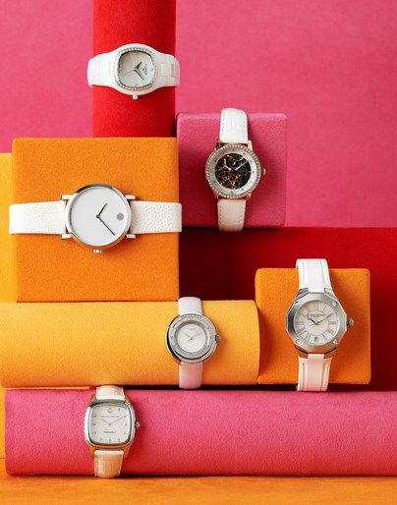
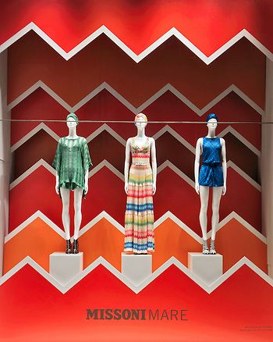
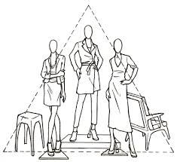
Compostie
Horizontaal
Verticaal
Diagonaal
Verspreid
Centraal
Driehoek

Slide 4
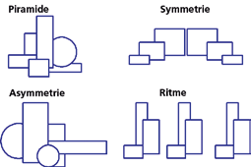
PRODUCT PRESENTATIE
Ritme Symmetrisch

Slide 5
PRODUCT PRESENTATIE
Piramide Asymmetrisch

Slide 6
Wat is een blikvanger?

Slide 7
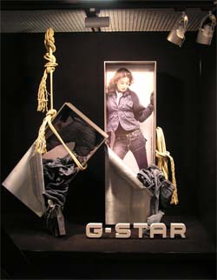
Wat is een blikvanger?
Welk product valt het meest op?

Slide 8
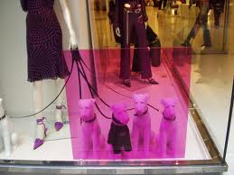
Hoe creëer je een blikvanger?
Kleur.
Licht.
Middelpunt/ooghoogte.
Verhouding (bijv groot/klein).
Compositie.
Vorm.
Manier van bevestigen (hangen/staan).

Slide 9
Opdracht
Maandag 10 oktober:
Analyseer 10 verschillende etalages in de binnenstad van Almelo op de volgende punten:
Compositie
Vorm-gebruik
Kleur-gebruik
Materiaal-gebruik
Toegepaste technieken
Sfeer of thema
Zit er een blikvanger in de presentatie?
Maak van elke etalage verschillende etalages foto’s waarop je gaat analyseren.
In de uitwerking maak je beeldend en beschrijvend duidelijk welke analyse punten je terugziet.
Maak uiteindelijk ook je etalage-top-drie, geef toelichting waarom deze etalages in jouw top 3 komen. (
Werk deze opdracht digitaal uit, je kiest zelf het verwerkingsprogramma uit (Word, PowerPoint, Publisher, ……, …..)

Slide 10
Maandag 24 oktober:

Slide 11
Opdracht 1
Blok presentaties (Gebruik hiervoor een kubus)
Werk in tweetallen
Trek een kaart met een compositie
asymmetrische/driehoekscompositie
ritmische/symmetrische compositie
Stap 1 Begin met de opzet van de compositie. (Grote lijnen)
Stap 2 Gebruik (eventueel) een achtergrond en plaats deze in de presentatie.
Stap 3 Zorg voor een blikvanger in je presentatie. Vul de presentatie aan met decoratie.
Let op!! Gebruik niet teveel decoratie het gaat in de presentatie om de producten de decoratie dient ter versterking van de sfeer.
Kijk naar kleur, materiaal en durf grote gebaren te maken kortom werk met grote producten en/of materialen.
Stap 4 Maak foto’s van je presentatie terwijl je aan het opbouwen bent.
Stap 5 Laat je presentatie beoordelen door de docent, maak aantekeningen van de feedback.
Stap 6 Pas eventueel je presentatie aan
Stap 7 Maak een uitwerking van deze opdracht door foto, en feedback samen te voegen tot een document voor je portfolio

Slide 12
Eindresultaat
Van deze opdracht maak je een portfoliobewijsstuk door:
Foto’s van het moment voor feedback
Foto’s na de bijstelling door feedback
Foto’s voorzien van feedback docent/medestudenten
In een digitaal document te verwerken.

